Slide 1
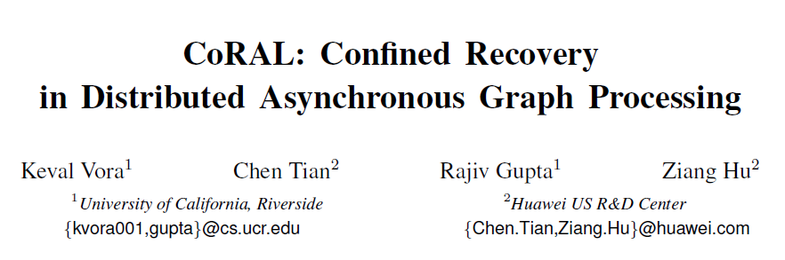

Slide 2
OVERVIEW:
The synchronous model of graph processing
The asynchronous model of graph processing
Using global snapshot to support fault tolerance
Confined recovery in asynchronous graph processing
PR-Semantics
PR-Consistent
PR-Consistent Recovery: Single Failure Case
PR-Consistent Recovery: Multiple Failures
Evaluation

Slide 3
synchronous model
synchronous model: processing in current iteration is based on values computed in the preceding iteration

Slide 4
synchronous model
C₁
V₃
1
1
V₄
1
V₂
V₀
5
1
1
10
1
V₁
V₅
C₀
1
1
1
V₆
V₈
C₂
1
1
V₇

Slide 5
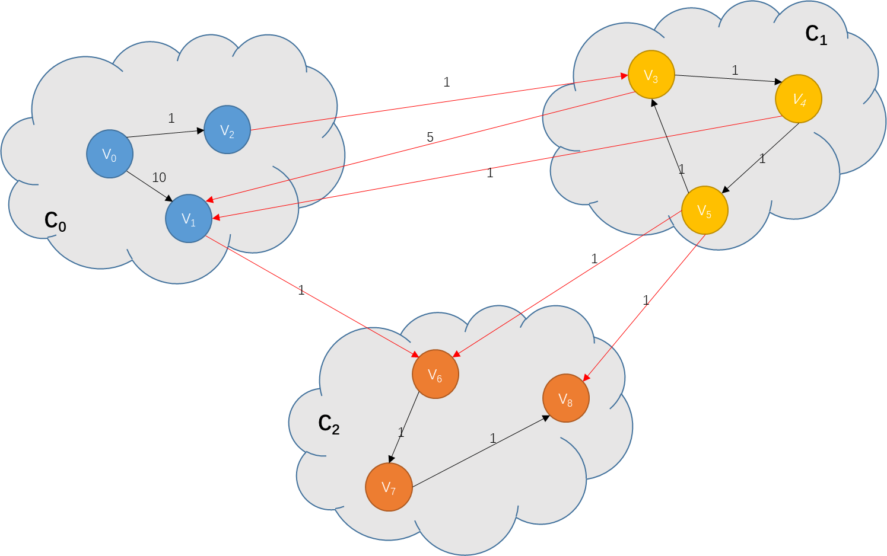
synchronous model
∞
∞
0
∞
 | C₀ |  |  | C₁ |  |  | C₂
Step | v₀ | v₁ | v₂ | v₃ | v₄ | v₅ | v₆ | v₇ | v₈
t₁ | 0 | ∞ | ∞ | ∞ | ∞ | ∞ | ∞ | ∞ | ∞
t₂
t₃
t₄
t₅
t₆
t₇
∞
∞
∞
∞
∞

Slide 6
synchronous model
∞
∞
0
1
 | C₀ |  |  | C₁ |  |  | C₂
Step | v₀ | v₁ | v₂ | v₃ | v₄ | v₅ | v₆ | v₇ | v₈
t₁ | 0 | ∞ | ∞ | ∞ | ∞ | ∞ | ∞ | ∞ | ∞
t₂ | 0 | 10 | 1 | ∞ | ∞ | ∞ | ∞ | ∞ | ∞
t₃
t₄
t₅
t₆
t₇
10
∞
∞
∞
∞

Slide 7
synchronous model
2
∞
0
1
 | C₀ |  |  | C₁ |  |  | C₂
Step | v₀ | v₁ | v₂ | v₃ | v₄ | v₅ | v₆ | v₇ | v₈
t₁ | 0 | ∞ | ∞ | ∞ | ∞ | ∞ | ∞ | ∞ | ∞
t₂ | 0 | 10 | 1 | ∞ | ∞ | ∞ | ∞ | ∞ | ∞
t₃ | 0 | 10 | 1 | 2 | ∞ | ∞ | 11 | ∞ | ∞
t₄
t₅
t₆
t₇
10
∞
11
∞
∞

Slide 8
synchronous model
2
3
0
1
 | C₀ |  |  | C₁ |  |  | C₂
Step | v₀ | v₁ | v₂ | v₃ | v₄ | v₅ | v₆ | v₇ | v₈
t₁ | 0 | ∞ | ∞ | ∞ | ∞ | ∞ | ∞ | ∞ | ∞
t₂ | 0 | 10 | 1 | ∞ | ∞ | ∞ | ∞ | ∞ | ∞
t₃ | 0 | 10 | 1 | 2 | ∞ | ∞ | 11 | ∞ | ∞
t₄ | 0 | 7 | 1 | 2 | 3 | ∞ | 11 | 12 | ∞
t₅
t₆
t₇
7
∞
11
∞
12

Slide 9
synchronous model
2
3
0
1
 | C₀ |  |  | C₁ |  |  | C₂
Step | v₀ | v₁ | v₂ | v₃ | v₄ | v₅ | v₆ | v₇ | v₈
t₁ | 0 | ∞ | ∞ | ∞ | ∞ | ∞ | ∞ | ∞ | ∞
t₂ | 0 | 10 | 1 | ∞ | ∞ | ∞ | ∞ | ∞ | ∞
t₃ | 0 | 10 | 1 | 2 | ∞ | ∞ | 11 | ∞ | ∞
t₄ | 0 | 7 | 1 | 2 | 3 | ∞ | 11 | 12 | ∞
t₅ | 0 | 4 | 1 | 2 | 3 | 4 | 8 | 12 | 13
t₆
t₇
4
4
8
13
12

Slide 10
synchronous model
2
3
0
1
 | C₀ |  |  | C₁ |  |  | C₂
Step | v₀ | v₁ | v₂ | v₃ | v₄ | v₅ | v₆ | v₇ | v₈
t₁ | 0 | ∞ | ∞ | ∞ | ∞ | ∞ | ∞ | ∞ | ∞
t₂ | 0 | 10 | 1 | ∞ | ∞ | ∞ | ∞ | ∞ | ∞
t₃ | 0 | 10 | 1 | 2 | ∞ | ∞ | 11 | ∞ | ∞
t₄ | 0 | 7 | 1 | 2 | 3 | ∞ | 11 | 12 | ∞
t₅ | 0 | 4 | 1 | 2 | 3 | 4 | 8 | 12 | 13
t₆ | 0 | 4 | 1 | 2 | 3 | 4 | 5 | 9 | 5
t₇
4
4
5
5
9

Slide 11
synchronous model
2
3
0
1
 | C₀ |  |  | C₁ |  |  | C₂
Step | v₀ | v₁ | v₂ | v₃ | v₄ | v₅ | v₆ | v₇ | v₈
t₁ | 0 | ∞ | ∞ | ∞ | ∞ | ∞ | ∞ | ∞ | ∞
t₂ | 0 | 10 | 1 | ∞ | ∞ | ∞ | ∞ | ∞ | ∞
t₃ | 0 | 10 | 1 | 2 | ∞ | ∞ | 11 | ∞ | ∞
t₄ | 0 | 7 | 1 | 2 | 3 | ∞ | 11 | 12 | ∞
t₅ | 0 | 4 | 1 | 2 | 3 | 4 | 8 | 12 | 13
t₆ | 0 | 4 | 1 | 2 | 3 | 4 | 5 | 9 | 5
t₇ | 0 | 4 | 1 | 2 | 3 | 4 | 5 | 6 | 5
4
4
5
5
6
Notes:
每轮迭代都要求大家一起做，这样有快有慢，性能受到很大限制

Slide 12
Asynchronous Model
Asynchronous model: asynchronous model on the other hand permits processing to be based upon values that become available during the current iteration. Moreover, it permits read-write dependences to be further relaxed to accelerate processing.

Slide 13
Asynchronous Model
V₂
1
V₃
1
V₂
V₄
V₀
1
V₃
10
5
1
1
V₁
1
V₄
C₀
V₅
C₁
1
V₅
V₁
1
V₆
C₂
1
1
1
V₈
V₇

Slide 14
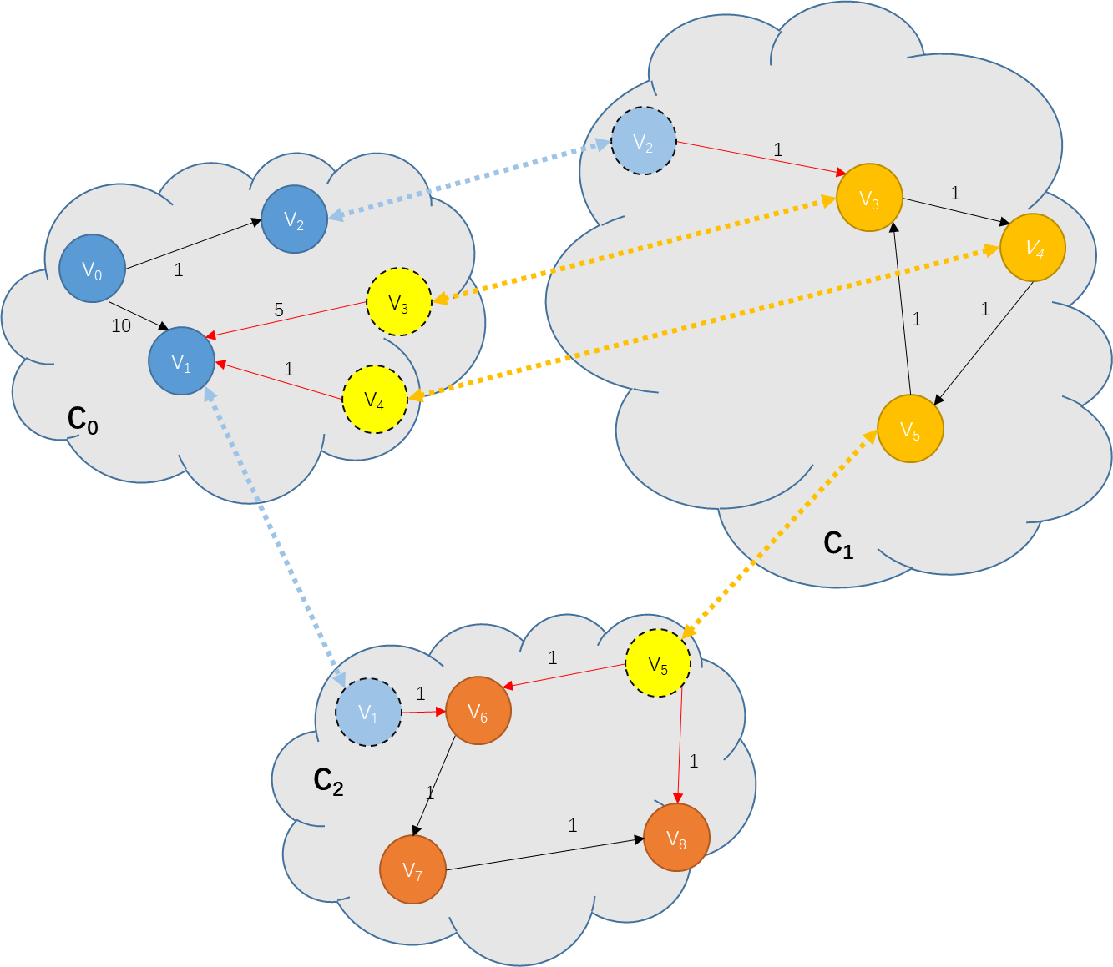
Asynchronous Model
 | C₀ |  |  | C₁ |  |  | C₂
Step | v₀ | v₁ | v₂ | v₃ | v₄ | v₅ | v₆ | v₇ | v₈
t₁ | 0 | ∞ | ∞ | ∞ | ∞ | ∞ | ∞ | ∞ | ∞
t₂
t₃
t₄
t₅
t₆
t₇
∞
∞
∞
0
∞
∞
∞
∞
∞
∞
∞
∞
∞
∞

Slide 15
Asynchronous Model
 | C₀ |  |  | C₁ |  |  | C₂
Step | v₀ | v₁ | v₂ | v₃ | v₄ | v₅ | v₆ | v₇ | v₈
t₁ | 0 | ∞ | ∞ | ∞ | ∞ | ∞ | ∞ | ∞ | ∞
t₂ | 0 | 10 | 1 | ∞ | ∞ | ∞ | ∞ | ∞ | ∞
t₃
t₄
t₅
t₆
t₇
∞
1
∞
1
0
∞
∞
10
10
∞
∞
∞
∞
∞
∞
∞

Slide 16
Asynchronous Model
 | C₀ |  |  | C₁ |  |  | C₂
Step | v₀ | v₁ | v₂ | v₃ | v₄ | v₅ | v₆ | v₇ | v₈
t₁ | 0 | ∞ | ∞ | ∞ | ∞ | ∞ | ∞ | ∞ | ∞
t₂ | 0 | 10 | 1 | ∞ | ∞ | ∞ | ∞ | ∞ | ∞
t₃
t₄
t₅
t₆
t₇
1
1
∞
0
∞
∞
10
∞
∞
∞
10
∞
∞
∞

Slide 17
Asynchronous Model
 | C₀ |  |  | C₁ |  |  | C₂
Step | v₀ | v₁ | v₂ | v₃ | v₄ | v₅ | v₆ | v₇ | v₈
t₁ | 0 | ∞ | ∞ | ∞ | ∞ | ∞ | ∞ | ∞ | ∞
t₂ | 0 | 10 | 1 | ∞ | ∞ | ∞ | ∞ | ∞ | ∞
t₃ | 0 | 10 | 1 | 2 | ∞ | ∞ | 11 | ∞ | ∞
t₄ | 0 | 10 | 1 | 2 | 3 | ∞ | 11 | 12 | ∞
t₅
t₆
t₇
 | C₀ |  |  | C₁ |  |  | C₂
Step | v₀ | v₁ | v₂ | v₃ | v₄ | v₅ | v₆ | v₇ | v₈
t₁ | 0 | ∞ | ∞ | ∞ | ∞ | ∞ | ∞ | ∞ | ∞
t₂ | 0 | 10 | 1 | ∞ | ∞ | ∞ | ∞ | ∞ | ∞
t₃ | 0 | 10 | 1 | 2 | ∞ | ∞ | 11 | ∞ | ∞
t₄
t₅
t₆
t₇
1
2
1
2
∞
3
0
3
∞
10
∞
∞
∞
10
11
∞
∞
12

Slide 18
Asynchronous Model
 | C₀ |  |  | C₁ |  |  | C₂
Step | v₀ | v₁ | v₂ | v₃ | v₄ | v₅ | v₆ | v₇ | v₈
t₁ | 0 | ∞ | ∞ | ∞ | ∞ | ∞ | ∞ | ∞ | ∞
t₂ | 0 | 10 | 1 | ∞ | ∞ | ∞ | ∞ | ∞ | ∞
t₃ | 0 | 10 | 1 | 2 | ∞ | ∞ | 11 | ∞ | ∞
t₄ | 0 | 10 | 1 | 2 | 3 | ∞ | 11 | 12 | ∞
t₅
t₆
t₇
1
1
2
0
3
2
10
3
∞
∞
10
11
∞
12

Slide 19
Asynchronous Model
 | C₀ |  |  | C₁ |  |  | C₂
Step | v₀ | v₁ | v₂ | v₃ | v₄ | v₅ | v₆ | v₇ | v₈
t₁ | 0 | ∞ | ∞ | ∞ | ∞ | ∞ | ∞ | ∞ | ∞
t₂ | 0 | 10 | 1 | ∞ | ∞ | ∞ | ∞ | ∞ | ∞
t₃ | 0 | 10 | 1 | 2 | ∞ | ∞ | 11 | ∞ | ∞
t₄ | 0 | 10 | 1 | 2 | 3 | ∞ | 11 | 12 | ∞
t₅ | 0 | 4 | 1 | 2 | 3 | 4 | 8 | 12 | 13
t₆
t₇
1
1
2
0
3
2
4
4
3
4
4
4
∞
10
8
13
12

Slide 20
Asynchronous Model
 | C₀ |  |  | C₁ |  |  | C₂
Step | v₀ | v₁ | v₂ | v₃ | v₄ | v₅ | v₆ | v₇ | v₈
t₁ | 0 | ∞ | ∞ | ∞ | ∞ | ∞ | ∞ | ∞ | ∞
t₂ | 0 | 10 | 1 | ∞ | ∞ | ∞ | ∞ | ∞ | ∞
t₃ | 0 | 10 | 1 | 2 | ∞ | ∞ | 11 | ∞ | ∞
t₄ | 0 | 10 | 1 | 2 | 3 | ∞ | 11 | 12 | ∞
t₅ | 0 | 4 | 1 | 2 | 3 | 4 | 8 | 12 | 13
t₆
t₇
1
1
2
0
3
2
4
3
4
4
4
8
13
12

Slide 21
Asynchronous Model
 | C₀ |  |  | C₁ |  |  | C₂
Step | v₀ | v₁ | v₂ | v₃ | v₄ | v₅ | v₆ | v₇ | v₈
t₁ | 0 | ∞ | ∞ | ∞ | ∞ | ∞ | ∞ | ∞ | ∞
t₂ | 0 | 10 | 1 | ∞ | ∞ | ∞ | ∞ | ∞ | ∞
t₃ | 0 | 10 | 1 | 2 | ∞ | ∞ | 11 | ∞ | ∞
t₄ | 0 | 10 | 1 | 2 | 3 | ∞ | 11 | 12 | ∞
t₅ | 0 | 4 | 1 | 2 | 3 | 4 | 8 | 12 | 13
t₆ | 0 | 4 | 1 | 2 | 3 | 4 | 5 | 9 | 5
t₇
1
1
2
0
3
2
4
3
4
4
4
5
5
9

Slide 22
Asynchronous Model
 | C₀ |  |  | C₁ |  |  | C₂
Step | v₀ | v₁ | v₂ | v₃ | v₄ | v₅ | v₆ | v₇ | v₈
t₁ | 0 | ∞ | ∞ | ∞ | ∞ | ∞ | ∞ | ∞ | ∞
t₂ | 0 | 10 | 1 | ∞ | ∞ | ∞ | ∞ | ∞ | ∞
t₃ | 0 | 10 | 1 | 2 | ∞ | ∞ | 11 | ∞ | ∞
t₄ | 0 | 10 | 1 | 2 | 3 | ∞ | 11 | 12 | ∞
t₅ | 0 | 4 | 1 | 2 | 3 | 4 | 8 | 12 | 13
t₆ | 0 | 4 | 1 | 2 | 3 | 4 | 5 | 9 | 5
t₇ | 0 | 4 | 1 | 2 | 3 | 4 | 5 | 6 | 5
1
1
2
0
3
2
4
3
4
4
4
5
5
6

Slide 23
Fault tolerance
Fault tolerance in distributed graph processing systems is provided by periodically snapshotting the vertex/edge values of the data-graph during processing, and restarting the execution from the latest saved snapshot during recovery.

Slide 24
Global Snapshot
2
∞
0
1
 | C₀ |  |  | C₁ |  |  | C₂
Step | v₀ | v₁ | v₂ | v₃ | v₄ | v₅ | v₆ | v₇ | v₈
t₁ | 0 | ∞ | ∞ | ∞ | ∞ | ∞ | ∞ | ∞ | ∞
t₂ | 0 | 10 | 1 | ∞ | ∞ | ∞ | ∞ | ∞ | ∞
t₃ | 0 | 10 | 1 | 2 | ∞ | ∞ | 11 | ∞ | ∞
t₄
t₅
t₆
t₇
10
∞
11
∞
∞

Slide 25
Global Snapshot
2
∞
0
1
 | C₀ |  |  | C₁ |  |  | C₂
Step | v₀ | v₁ | v₂ | v₃ | v₄ | v₅ | v₆ | v₇ | v₈
t₁ | 0 | ∞ | ∞ | ∞ | ∞ | ∞ | ∞ | ∞ | ∞
t₂ | 0 | 10 | 1 | ∞ | ∞ | ∞ | ∞ | ∞ | ∞
t₃ | 0 | 10 | 1 | 2 | ∞ | ∞ | 11 | ∞ | ∞
t₄
t₅
t₆
t₇
10
∞
11
∞
∞

Slide 26
Global Snapshot
2
2
∞
∞
1
0
1
0
 | C₀ |  |  | C₁ |  |  | C₂
Step | v₀ | v₁ | v₂ | v₃ | v₄ | v₅ | v₆ | v₇ | v₈
t₁ | 0 | ∞ | ∞ | ∞ | ∞ | ∞ | ∞ | ∞ | ∞
t₂ | 0 | 10 | 1 | ∞ | ∞ | ∞ | ∞ | ∞ | ∞
t₃ | 0 | 10 | 1 | 2 | ∞ | ∞ | 11 | ∞ | ∞
t₄
t₅
t₆
t₇
∞
10
∞
10
11
11
∞
∞
∞
∞

Slide 27
Global Snapshot
2
2
∞
∞
1
0
1
0
 | C₀ |  |  | C₁ |  |  | C₂
Step | v₀ | v₁ | v₂ | v₃ | v₄ | v₅ | v₆ | v₇ | v₈
t₁ | 0 | ∞ | ∞ | ∞ | ∞ | ∞ | ∞ | ∞ | ∞
t₂ | 0 | 10 | 1 | ∞ | ∞ | ∞ | ∞ | ∞ | ∞
t₃ | 0 | 10 | 1 | 2 | ∞ | ∞ | 11 | ∞ | ∞
t₄
t₅
t₆
t₇
∞
10
∞
10
11
11
∞
∞
∞
∞
2
∞
0
1
10
∞
11
∞
∞

Slide 28
Global Snapshot
2
3
0
1
 | C₀ |  |  | C₁ |  |  | C₂
Step | v₀ | v₁ | v₂ | v₃ | v₄ | v₅ | v₆ | v₇ | v₈
t₁ | 0 | ∞ | ∞ | ∞ | ∞ | ∞ | ∞ | ∞ | ∞
t₂ | 0 | 10 | 1 | ∞ | ∞ | ∞ | ∞ | ∞ | ∞
t₃ | 0 | 10 | 1 | 2 | ∞ | ∞ | 11 | ∞ | ∞
t₄ | 0 | 7 | 1 | 2 | 3 | ∞ | 11 | 12 | ∞
t₅
t₆
t₇
7
∞
11
∞
12
2
∞
0
1
10
∞
11
∞
∞

Slide 29
Global Snapshot
2
3
0
1
 | C₀ |  |  | C₁ |  |  | C₂
Step | v₀ | v₁ | v₂ | v₃ | v₄ | v₅ | v₆ | v₇ | v₈
t₁ | 0 | ∞ | ∞ | ∞ | ∞ | ∞ | ∞ | ∞ | ∞
t₂ | 0 | 10 | 1 | ∞ | ∞ | ∞ | ∞ | ∞ | ∞
t₃ | 0 | 10 | 1 | 2 | ∞ | ∞ | 11 | ∞ | ∞
t₄ | 0 | 7 | 1 | 2 | 3 | ∞ | 11 | 12 | ∞
t₅ | 0 | 4 | 1 | 2 | 3 | 4 | 8 | 12 | 13
t₆
t₇
4
4
8
13
12
2
∞
0
1
10
∞
11
∞
∞

Slide 30
Global Snapshot
2
3
0
1
 | C₀ |  |  | C₁ |  |  | C₂
Step | v₀ | v₁ | v₂ | v₃ | v₄ | v₅ | v₆ | v₇ | v₈
t₁ | 0 | ∞ | ∞ | ∞ | ∞ | ∞ | ∞ | ∞ | ∞
t₂ | 0 | 10 | 1 | ∞ | ∞ | ∞ | ∞ | ∞ | ∞
t₃ | 0 | 10 | 1 | 2 | ∞ | ∞ | 11 | ∞ | ∞
t₄ | 0 | 7 | 1 | 2 | 3 | ∞ | 11 | 12 | ∞
t₅ | 0 | 4 | 1 | 2 | 3 | 4 | 8 | 12 | 13
t₆
t₇
4
4
8
13
12
2
∞
0
1
10
∞
11
∞
∞

Slide 31
Global Snapshot
2
3
0
1
 | C₀ |  |  | C₁ |  |  | C₂
Step | v₀ | v₁ | v₂ | v₃ | v₄ | v₅ | v₆ | v₇ | v₈
t₁ | 0 | ∞ | ∞ | ∞ | ∞ | ∞ | ∞ | ∞ | ∞
t₂ | 0 | 10 | 1 | ∞ | ∞ | ∞ | ∞ | ∞ | ∞
t₃ | 0 | 10 | 1 | 2 | ∞ | ∞ | 11 | ∞ | ∞
t₄ | 0 | 7 | 1 | 2 | 3 | ∞ | 11 | 12 | ∞
t₅ | 0 | 4 | 1 | 2 | 3 | 4 | 8 | 12 | 13
t₆
t₇
4
4
8
13
12
2
∞
0
1
10
∞
11
∞
∞

Slide 32
Global Snapshot
2
2
∞
∞
1
0
1
0
 | C₀ |  |  | C₁ |  |  | C₂
Step | v₀ | v₁ | v₂ | v₃ | v₄ | v₅ | v₆ | v₇ | v₈
t₁ | 0 | ∞ | ∞ | ∞ | ∞ | ∞ | ∞ | ∞ | ∞
t₂ | 0 | 10 | 1 | ∞ | ∞ | ∞ | ∞ | ∞ | ∞
t₃ | 0 | 10 | 1 | 2 | ∞ | ∞ | 11 | ∞ | ∞
t₄
t₅
t₆
t₇
∞
10
∞
10
11
11
∞
∞
∞
∞

Slide 33
Global Snapshot’s Cons
Redundant computation: Since recovery rolls back the states of all machines to the latest snapshot, when processing is resumed, the computation from snapshot to the current state is repeated for machines that did not fail.
Increased network bandwidth usage: The local snapshots are saved on remote machines, machines bulk transfer snapshots over the network simultaneously stresses the network and increases peak bandwidth usage.

Slide 34
Confined Recovery
In synchronous graph processing - Zorro - GraphX
In asynchronous graph processing

Slide 35
PR-Semantics
Definition 3.1. PR-Semantics ensures that if a read of x performed by a thread observes the value v(x; i), the subsequent read of x by that same thread must observe value v(x; j) such that it either satisfies [V-SAM] or [V-FUT] as given below:
[V-SAM]: j = i, that is, the same value is observed; or
[V-FUT]: j > i, that is, a fresher value is observed on the second read.

Slide 36
 | C₀ |  |  | C₁ |  |  | C₂
Step | v₀ | v₁ | v₂ | v₃ | v₄ | v₅ | v₆ | v₇ | v₈
t₁ | 0 | ∞ | ∞ | ∞ | ∞ | ∞ | ∞ | ∞ | ∞
t₂ | 0 | 10 | 1 | ∞ | ∞ | ∞ | ∞ | ∞ | ∞
t₃ | 0 | 10 | 1 | 2 | ∞ | ∞ | 11 | ∞ | ∞
t₄ | 0 | 10 | 1 | 2 | 3 | ∞ | 11 | 12 | ∞
t₅ | 0 | 7 | 1 | 2 | 3 | 4 | 8 | 12 | 13
t₆ | 0 | 4 | 1 | 2 | 3 | 4 | 5 | 9 | 5
t₇ | 0 | 4 | 1 | 2 | 3 | 4 | 5 | 6 | 5

Slide 37
 | C₀ |  |  | C₁ |  |  | C₂
Step | v₀ | v₁ | v₂ | v₃ | v₄ | v₅ | v₆ | v₇ | v₈
t₁ | 0 | ∞ | ∞ | ∞ | ∞ | ∞ | ∞ | ∞ | ∞
t₂ | 0 | 10 | 1 | ∞ | ∞ | ∞ | ∞ | ∞ | ∞
t₃ | 0 | 10 | 1 | 2 | ∞ | ∞ | 11 | ∞ | ∞
t₄ | 0 | 7 | 1 | 2 | 3 | ∞ | 11 | 12 | ∞
t₅ | 0 | 4 | 1 | 2 | 3 | 4 | 8 | 12 | 13
t₆ | 0 | 7 | 1 | 2 | 3 | 4 | 5 | 9 | 5
t₇

Slide 38

PR-Consistent
Definition 3.2. An execution state $Ε=\left\{e_{1},e_{2},…,e_{k−1}\right\}$ of a graph computation is PR-Consistent if it is reached by performing the graph computation using an asynchronous processing model that follows the PR-Semantics.

Slide 39
Single Failure
 | C₀ |  |  | C₁ |  |  | C₂
Step | v₀ | v₁ | v₂ | v₃ | v₄ | v₅ | v₆ | v₇ | v₈
t₁ | 0 | ∞ | ∞ | ∞ | ∞ | ∞ | ∞ | ∞ | ∞
t₂
t₃
t₄
t₅
t₆
t₇
t₈
∞
∞
∞
0
∞
∞
∞
∞
∞
∞
∞
∞
∞
∞

Slide 40
Single Failure
 | C₀ |  |  | C₁ |  |  | C₂
Step | v₀ | v₁ | v₂ | v₃ | v₄ | v₅ | v₆ | v₇ | v₈
t₁ | 0 | ∞ | ∞ | ∞ | ∞ | ∞ | ∞ | ∞ | ∞
t₂
t₃
t₄
t₅
t₆
t₇
t₈
∞
∞
∞
∞
∞
0
0
∞
∞
∞
∞
∞
∞
∞
∞
∞
∞
∞
∞

Slide 41
Single Failure
 | C₀ |  |  | C₁ |  |  | C₂
Step | v₀ | v₁ | v₂ | v₃ | v₄ | v₅ | v₆ | v₇ | v₈
t₁ | 0 | ∞ | ∞ | ∞ | ∞ | ∞ | ∞ | ∞ | ∞
t₂
t₃
t₄
t₅
t₆
t₇
t₈
∞
∞
∞
∞
∞
0
0
∞
∞
∞
∞
∞
∞
∞
∞
∞
∞
∞
∞

Slide 42
Single Failure
1
∞
0
 | C₀ |  |  | C₁ |  |  | C₂
Step | v₀ | v₁ | v₂ | v₃ | v₄ | v₅ | v₆ | v₇ | v₈
t₁ | 0 | ∞ | ∞ | ∞ | ∞ | ∞ | ∞ | ∞ | ∞
t₂
t₃
t₄
t₅
t₆
t₇
t₈
10
5
∞
∞
∞
1
∞
∞
∞
0
∞
∞
∞
∞
∞
∞
∞
∞
∞
∞

Slide 43
Single Failure
1
∞
0
 | C₀ |  |  | C₁ |  |  | C₂
Step | v₀ | v₁ | v₂ | v₃ | v₄ | v₅ | v₆ | v₇ | v₈
t₁ | 0 | ∞ | ∞ | ∞ | ∞ | ∞ | ∞ | ∞ | ∞
t₂ | 0 | 10 | 1 | ∞ | ∞ | ∞ | ∞ | ∞ | ∞
t₃
t₄
t₅
t₆
t₇
t₈
10
5
∞
∞
∞
1
1
1
∞
0
∞
∞
10
∞
∞
∞
10
∞
∞
∞

Slide 44
Single Failure
1
∞
0
 | C₀ |  |  | C₁ |  |  | C₂
Step | v₀ | v₁ | v₂ | v₃ | v₄ | v₅ | v₆ | v₇ | v₈
t₁ | 0 | ∞ | ∞ | ∞ | ∞ | ∞ | ∞ | ∞ | ∞
t₂ | 0 | 10 | 1 | ∞ | ∞ | ∞ | ∞ | ∞ | ∞
t₃ | 0 | 10 | 1 | 2 | ∞ | ∞ | 11 | ∞ | ∞
t₄
t₅
t₆
t₇
t₈
10
5
∞
∞
∞
1
1
1
2
0
∞
2
10
∞
∞
∞
10
11
∞
∞

Slide 45
Single Failure
1
∞
0
 | C₀ |  |  | C₁ |  |  | C₂
Step | v₀ | v₁ | v₂ | v₃ | v₄ | v₅ | v₆ | v₇ | v₈
t₁ | 0 | ∞ | ∞ | ∞ | ∞ | ∞ | ∞ | ∞ | ∞
t₂ | 0 | 10 | 1 | ∞ | ∞ | ∞ | ∞ | ∞ | ∞
t₃ | 0 | 10 | 1 | 2 | ∞ | ∞ | 11 | ∞ | ∞
t₄
t₅
t₆
t₇
t₈
10
5
∞
∞
∞
1
1
1
2
0
∞
2
10
∞
∞
∞
10
11
∞
∞

Slide 46
Single Failure
1
∞
0
 | C₀ |  |  | C₁ |  |  | C₂
Step | v₀ | v₁ | v₂ | v₃ | v₄ | v₅ | v₆ | v₇ | v₈
t₁ | 0 | ∞ | ∞ | ∞ | ∞ | ∞ | ∞ | ∞ | ∞
t₂ | 0 | 10 | 1 | ∞ | ∞ | ∞ | ∞ | ∞ | ∞
t₃ | 0 | 10 | 1 | 2 | ∞ | ∞ | 11 | ∞ | ∞
t₄ | 0 | ∞ | ∞ | 2 | ∞ | ∞ | 11 | ∞ | ∞
t₅
t₆
t₇
t₈
10
5
∞
∞
∞
1
1
1
2
0
∞
2
10
∞
∞
∞
10
11
∞
∞

Slide 47
Single Failure
1
∞
0
 | C₀ |  |  | C₁ |  |  | C₂
Step | v₀ | v₁ | v₂ | v₃ | v₄ | v₅ | v₆ | v₇ | v₈
t₁ | 0 | ∞ | ∞ | ∞ | ∞ | ∞ | ∞ | ∞ | ∞
t₂ | 0 | 10 | 1 | ∞ | ∞ | ∞ | ∞ | ∞ | ∞
t₃ | 0 | 10 | 1 | 2 | ∞ | ∞ | 11 | ∞ | ∞
t₄ | 0 | ∞ | ∞ | 2 | ∞ | ∞ | 11 | ∞ | ∞
t₅
t₆
t₇
t₈
10
5
∞
∞
∞
1
1
1
2
0
∞
2
10
∞
∞
∞
10
11
∞
∞

Slide 48
Single Failure
1
∞
直接将快照中的值拿来用，违背了PR-Semantics
0
 | C₀ |  |  | C₁ |  |  | C₂
Step | v₀ | v₁ | v₂ | v₃ | v₄ | v₅ | v₆ | v₇ | v₈
t₁ | 0 | ∞ | ∞ | ∞ | ∞ | ∞ | ∞ | ∞ | ∞
t₂ | 0 | 10 | 1 | ∞ | ∞ | ∞ | ∞ | ∞ | ∞
t₃ | 0 | 10 | 1 | 2 | ∞ | ∞ | 11 | ∞ | ∞
t₄ | 0 | ∞ | ∞ | 2 | ∞ | ∞ | 11 | ∞ | ∞
t₅
t₆
t₇
t₈
10
5
∞
∞
∞
1
∞
1
2
0
∞
2
10
∞
∞
∞
∞
11
∞
∞

Slide 49
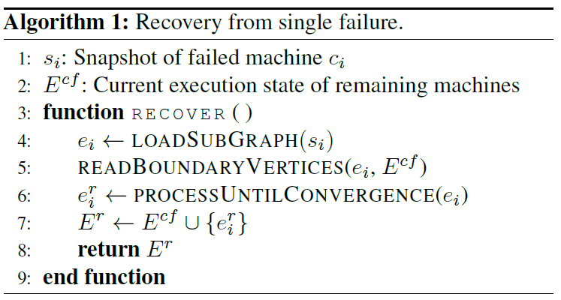
Single Failure

Slide 50
Single Failure
1
∞
0
 | C₀ |  |  | C₁ |  |  | C₂
Step | v₀ | v₁ | v₂ | v₃ | v₄ | v₅ | v₆ | v₇ | v₈
t₁ | 0 | ∞ | ∞ | ∞ | ∞ | ∞ | ∞ | ∞ | ∞
t₂ | 0 | 10 | 1 | ∞ | ∞ | ∞ | ∞ | ∞ | ∞
t₃ | 0 | 10 | 1 | 2 | ∞ | ∞ | 11 | ∞ | ∞
t₄ | 0 | ∞ | ∞ | 2 | ∞ | ∞ | 11 | ∞ | ∞
t₅
t₆
t₇
t₈
10
5
∞
∞
∞
1
1
1
2
0
∞
2
10
∞
∞
∞
10
11
∞
∞

Slide 51
Single Failure
1
∞
0
 | C₀ |  |  | C₁ |  |  | C₂
Step | v₀ | v₁ | v₂ | v₃ | v₄ | v₅ | v₆ | v₇ | v₈
t₁ | 0 | ∞ | ∞ | ∞ | ∞ | ∞ | ∞ | ∞ | ∞
t₂ | 0 | 10 | 1 | ∞ | ∞ | ∞ | ∞ | ∞ | ∞
t₃ | 0 | 10 | 1 | 2 | ∞ | ∞ | 11 | ∞ | ∞
t₄ | 0 | ∞ | ∞ | 2 | ∞ | ∞ | 11 | ∞ | ∞
t₅
t₆
t₇
t₈
10
5
2
∞
∞
1
1
1
2
0
∞
2
10
∞
∞
∞
10
11
∞
∞

Slide 52
Single Failure
1
1
0
 | C₀ |  |  | C₁ |  |  | C₂
Step | v₀ | v₁ | v₂ | v₃ | v₄ | v₅ | v₆ | v₇ | v₈
t₁ | 0 | ∞ | ∞ | ∞ | ∞ | ∞ | ∞ | ∞ | ∞
t₂ | 0 | 10 | 1 | ∞ | ∞ | ∞ | ∞ | ∞ | ∞
t₃ | 0 | 10 | 1 | 2 | ∞ | ∞ | 11 | ∞ | ∞
t₄ | 0 | ∞ | ∞ | 2 | ∞ | ∞ | 11 | ∞ | ∞
t₅ | 0 | 7 | 1 | 2 | ∞ | ∞ | 11 | ∞ | ∞
t₆
t₇
t₈
10
5
2
7
∞
1
1
1
2
0
∞
2
10
∞
∞
∞
7
11
∞
∞

Slide 53
Single Failure
1
1
0
 | C₀ |  |  | C₁ |  |  | C₂
Step | v₀ | v₁ | v₂ | v₃ | v₄ | v₅ | v₆ | v₇ | v₈
t₁ | 0 | ∞ | ∞ | ∞ | ∞ | ∞ | ∞ | ∞ | ∞
t₂ | 0 | 10 | 1 | ∞ | ∞ | ∞ | ∞ | ∞ | ∞
t₃ | 0 | 10 | 1 | 2 | ∞ | ∞ | 11 | ∞ | ∞
t₄ | 0 | ∞ | ∞ | 2 | ∞ | ∞ | 11 | ∞ | ∞
t₅ | 0 | 7 | 1 | 2 | ∞ | ∞ | 11 | ∞ | ∞
t₆ | 0 | 7 | 1 | 2 | 3 | ∞ | 8 | ∞ | ∞
t₇
t₈
10
5
2
7
3
1
1
1
2
0
3
2
10
∞
∞
∞
7
8
∞
∞

Slide 54
Single Failure
1
1
0
 | C₀ |  |  | C₁ |  |  | C₂
Step | v₀ | v₁ | v₂ | v₃ | v₄ | v₅ | v₆ | v₇ | v₈
t₁ | 0 | ∞ | ∞ | ∞ | ∞ | ∞ | ∞ | ∞ | ∞
t₂ | 0 | 10 | 1 | ∞ | ∞ | ∞ | ∞ | ∞ | ∞
t₃ | 0 | 10 | 1 | 2 | ∞ | ∞ | 11 | ∞ | ∞
t₄ | 0 | ∞ | ∞ | 2 | ∞ | ∞ | 11 | ∞ | ∞
t₅ | 0 | 7 | 1 | 2 | ∞ | ∞ | 11 | ∞ | ∞
t₆ | 0 | 7 | 1 | 2 | 3 | ∞ | 8 | ∞ | ∞
t₇ | 0 | 4 | 1 | 2 | 3 | 4 | 8 | 9 | ∞
t₈
10
5
2
4
3
1
1
1
2
0
3
2
10
∞
4
4
4
8
∞
9

Slide 55
Single Failure
1
1
0
 | C₀ |  |  | C₁ |  |  | C₂
Step | v₀ | v₁ | v₂ | v₃ | v₄ | v₅ | v₆ | v₇ | v₈
t₁ | 0 | ∞ | ∞ | ∞ | ∞ | ∞ | ∞ | ∞ | ∞
t₂ | 0 | 1 | 10 | ∞ | ∞ | ∞ | ∞ | ∞ | ∞
t₃ | 0 | 1 | 10 | 2 | ∞ | ∞ | 11 | ∞ | ∞
t₄ | 0 | ∞ | ∞ | 2 | ∞ | ∞ | 11 | ∞ | ∞
t₅ | 0 | 1 | 7 | 2 | ∞ | ∞ | 11 | ∞ | ∞
t₆ | 0 | 1 | 7 | 2 | 3 | ∞ | 8 | ∞ | ∞
t₇ | 0 | 1 | 4 | 2 | 3 | 4 | 8 | 9 | ∞
t₈ | 0 | 4 | 1 | 2 | 3 | 4 | 5 | 9 | 5
10
5
2
4
3
1
1
1
2
0
3
2
10
∞
4
4
4
5
5
9

Slide 56
Multiple Failure
 | C₀ |  |  | C₁ |  |  | C₂
Step | v₀ | v₁ | v₂ | v₃ | v₄ | v₅ | v₆ | v₇ | v₈
t₁ | 0 | ∞ | ∞ | ∞ | ∞ | ∞ | ∞ | ∞ | ∞
t₂
t₃
t₄
t₅
t₆
t₇
t₈
∞
∞
∞
0
∞
∞
∞
∞
∞
∞
∞
∞
∞
∞

Slide 57
Multiple Failure
 | C₀ |  |  | C₁ |  |  | C₂
Step | v₀ | v₁ | v₂ | v₃ | v₄ | v₅ | v₆ | v₇ | v₈
t₁ | 0 | ∞ | ∞ | ∞ | ∞ | ∞ | ∞ | ∞ | ∞
t₂
t₃
t₄
t₅
t₆
t₇
t₈
∞
∞
∞
∞
∞
0
0
∞
∞
∞
∞
∞
∞
∞
∞
∞
∞
∞
∞

Slide 58
Multiple Failure
 | C₀ |  |  | C₁ |  |  | C₂
Step | v₀ | v₁ | v₂ | v₃ | v₄ | v₅ | v₆ | v₇ | v₈
t₁ | 0 | ∞ | ∞ | ∞ | ∞ | ∞ | ∞ | ∞ | ∞
t₂
t₃
t₄
t₅
t₆
t₇
t₈
∞
∞
∞
∞
∞
0
0
∞
∞
∞
∞
∞
∞
∞
∞
∞
∞
∞
∞

Slide 59
Multiple Failure
1
∞
0
 | C₀ |  |  | C₁ |  |  | C₂
Step | v₀ | v₁ | v₂ | v₃ | v₄ | v₅ | v₆ | v₇ | v₈
t₁ | 0 | ∞ | ∞ | ∞ | ∞ | ∞ | ∞ | ∞ | ∞
t₂
t₃
t₄
t₅
t₆
t₇
t₈
10
5
∞
∞
∞
1
∞
∞
∞
0
∞
∞
∞
∞
∞
∞
∞
∞
∞
∞

Slide 60
Multiple Failure
1
∞
0
 | C₀ |  |  | C₁ |  |  | C₂
Step | v₀ | v₁ | v₂ | v₃ | v₄ | v₅ | v₆ | v₇ | v₈
t₁ | 0 | ∞ | ∞ | ∞ | ∞ | ∞ | ∞ | ∞ | ∞
t₂ | 0 | 10 | 1 | ∞ | ∞ | ∞ | ∞ | ∞ | ∞
t₃
t₄
t₅
t₆
t₇
t₈
10
5
∞
∞
∞
1
1
1
∞
0
∞
∞
10
∞
∞
∞
10
∞
∞
∞

Slide 61
Multiple Failure
1
∞
0
 | C₀ |  |  | C₁ |  |  | C₂
Step | v₀ | v₁ | v₂ | v₃ | v₄ | v₅ | v₆ | v₇ | v₈
t₁ | 0 | ∞ | ∞ | ∞ | ∞ | ∞ | ∞ | ∞ | ∞
t₂ | 0 | 10 | 1 | ∞ | ∞ | ∞ | ∞ | ∞ | ∞
t₃ | 0 | 10 | 1 | 2 | ∞ | ∞ | 11 | ∞ | ∞
t₄
t₅
t₆
t₇
t₈
10
5
∞
∞
∞
1
1
1
2
0
∞
2
10
∞
∞
∞
10
11
∞
∞

Slide 62
Multiple Failure
1
∞
0
 | C₀ |  |  | C₁ |  |  | C₂
Step | v₀ | v₁ | v₂ | v₃ | v₄ | v₅ | v₆ | v₇ | v₈
t₁ | 0 | ∞ | ∞ | ∞ | ∞ | ∞ | ∞ | ∞ | ∞
t₂ | 0 | 10 | 1 | ∞ | ∞ | ∞ | ∞ | ∞ | ∞
t₃ | 0 | 10 | 1 | 2 | ∞ | ∞ | 11 | ∞ | ∞
t₄
t₅
t₆
t₇
t₈
10
5
∞
∞
∞
1
1
1
2
1
2
∞
0
∞
2
10
∞
∞
∞
∞
10
11
∞
∞

Slide 63
Multiple Failure
1
∞
1
1
0
 | C₀ |  |  | C₁ |  |  | C₂
Step | v₀ | v₁ | v₂ | v₃ | v₄ | v₅ | v₆ | v₇ | v₈
t₁ | 0 | ∞ | ∞ | ∞ | ∞ | ∞ | ∞ | ∞ | ∞
t₂ | 0 | 10 | 1 | ∞ | ∞ | ∞ | ∞ | ∞ | ∞
t₃ | 0 | 10 | 1 | 2 | ∞ | ∞ | 11 | ∞ | ∞
t₄
t₅
t₆
t₇
t₈
5
∞
2
1
10
∞
∞
∞
1
1
1
∞
1
1
2
0
∞
2
10
∞
∞
∞
10
11
∞
∞

Slide 64
Multiple Failure
1
∞
1
1
0
 | C₀ |  |  | C₁ |  |  | C₂
Step | v₀ | v₁ | v₂ | v₃ | v₄ | v₅ | v₆ | v₇ | v₈
t₁ | 0 | ∞ | ∞ | ∞ | ∞ | ∞ | ∞ | ∞ | ∞
t₂ | 0 | 10 | 1 | ∞ | ∞ | ∞ | ∞ | ∞ | ∞
t₃ | 0 | 10 | 1 | 2 | ∞ | ∞ | 11 | ∞ | ∞
t₄ | 0 | 7 | 1 | 2 | 3 | ∞ | 11 | 12 | ∞
t₅
t₆
t₇
t₈
5
∞
2
1
10
∞
∞
∞
1
1
1
∞
1
1
2
0
3
2
7
3
∞
∞
7
11
∞
12

Slide 65
Multiple Failure
1
∞
1
1
0
 | C₀ |  |  | C₁ |  |  | C₂
Step | v₀ | v₁ | v₂ | v₃ | v₄ | v₅ | v₆ | v₇ | v₈
t₁ | 0 | ∞ | ∞ | ∞ | ∞ | ∞ | ∞ | ∞ | ∞
t₂ | 0 | 10 | 1 | ∞ | ∞ | ∞ | ∞ | ∞ | ∞
t₃ | 0 | 10 | 1 | 2 | ∞ | ∞ | 11 | ∞ | ∞
t₄ | 0 | 7 | 1 | 2 | 3 | ∞ | 11 | 12 | ∞
t₅ | 0 | 4 | 1 | 2 | 3 | 4 | 8 | 12 | 13
t₆
t₇
t₈
5
∞
2
1
10
∞
∞
∞
1
1
1
∞
1
1
2
0
3
2
4
3
4
4
4
8
13
12

Slide 66
Multiple Failure
1
∞
1
1
0
 | C₀ |  |  | C₁ |  |  | C₂
Step | v₀ | v₁ | v₂ | v₃ | v₄ | v₅ | v₆ | v₇ | v₈
t₁ | 0 | ∞ | ∞ | ∞ | ∞ | ∞ | ∞ | ∞ | ∞
t₂ | 0 | 10 | 1 | ∞ | ∞ | ∞ | ∞ | ∞ | ∞
t₃ | 0 | 10 | 1 | 2 | ∞ | ∞ | 11 | ∞ | ∞
t₄ | 0 | 7 | 1 | 2 | 3 | ∞ | 11 | 12 | ∞
t₅ | 0 | 4 | 1 | 2 | 3 | 4 | 8 | 12 | 13
t₆ | 0 | 4 | 1 | 2 | 3 | 4 | 5 | 9 | 5
t₇
t₈
5
∞
2
1
10
∞
∞
∞
1
1
1
∞
1
1
2
0
3
2
4
3
4
4
4
5
5
9

Slide 67
Multiple Failure
1
∞
1
1
0
 | C₀ |  |  | C₁ |  |  | C₂
Step | v₀ | v₁ | v₂ | v₃ | v₄ | v₅ | v₆ | v₇ | v₈
t₁ | 0 | ∞ | ∞ | ∞ | ∞ | ∞ | ∞ | ∞ | ∞
t₂ | 0 | 10 | 1 | ∞ | ∞ | ∞ | ∞ | ∞ | ∞
t₃ | 0 | 10 | 1 | 2 | ∞ | ∞ | 11 | ∞ | ∞
t₄ | 0 | 7 | 1 | 2 | 3 | ∞ | 11 | 12 | ∞
t₅ | 0 | 4 | 1 | 2 | 3 | 4 | 8 | 12 | 13
t₆ | 0 | 4 | 1 | 2 | 3 | 4 | 5 | 9 | 5
t₇
t₈
5
∞
2
1
10
∞
∞
∞
1
1
1
∞
1
1
2
0
3
2
4
3
4
4
4
5
5
9

Slide 68
Multiple Failure
1
1
1
1
0
 | C₀ |  |  | C₁ |  |  | C₂
Step | v₀ | v₁ | v₂ | v₃ | v₄ | v₅ | v₆ | v₇ | v₈
t₁ | 0 | ∞ | ∞ | ∞ | ∞ | ∞ | ∞ | ∞ | ∞
t₂ | 0 | 10 | 1 | ∞ | ∞ | ∞ | ∞ | ∞ | ∞
t₃ | 0 | 10 | 1 | 2 | ∞ | ∞ | 11 | ∞ | ∞
t₄ | 0 | 7 | 1 | 2 | 3 | ∞ | 11 | 12 | ∞
t₅ | 0 | 4 | 1 | 2 | 3 | 4 | 8 | 12 | 13
t₆ | 0 | 4 | 1 | 2 | 3 | 4 | 5 | 9 | 5
t₇
t₈
5
∞
2
1
10
10
∞
∞
1
1
1
∞
1
1
2
0
3
2
4
3
4
4
10
5
5
9

Slide 69
Multiple Failure
1
1
1
1
0
 | C₀ |  |  | C₁ |  |  | C₂
Step | v₀ | v₁ | v₂ | v₃ | v₄ | v₅ | v₆ | v₇ | v₈
t₁ | 0 | ∞ | ∞ | ∞ | ∞ | ∞ | ∞ | ∞ | ∞
t₂ | 0 | 10 | 1 | ∞ | ∞ | ∞ | ∞ | ∞ | ∞
t₃ | 0 | 10 | 1 | 2 | ∞ | ∞ | 11 | ∞ | ∞
t₄ | 0 | 7 | 1 | 2 | 3 | ∞ | 11 | 12 | ∞
t₅ | 0 | 4 | 1 | 2 | 3 | 4 | 8 | 12 | 13
t₆ | 0 | 4 | 1 | 2 | 3 | 4 | 5 | 9 | 5
t₇
t₈
5
∞
2
1
10
10
∞
∞
1
1
1
∞
1
1
2
0
3
2
4
3
4
4
10
5
5
9

Slide 70
Multiple Failure
1
1
1
1
0
 | C₀ |  |  | C₁ |  |  | C₂
Step | v₀ | v₁ | v₂ | v₃ | v₄ | v₅ | v₆ | v₇ | v₈
t₁ | 0 | ∞ | ∞ | ∞ | ∞ | ∞ | ∞ | ∞ | ∞
t₂ | 0 | 10 | 1 | ∞ | ∞ | ∞ | ∞ | ∞ | ∞
t₃ | 0 | 10 | 1 | 2 | ∞ | ∞ | 11 | ∞ | ∞
t₄ | 0 | 7 | 1 | 2 | 3 | ∞ | 11 | 12 | ∞
t₅ | 0 | 4 | 1 | 2 | 3 | 4 | 8 | 12 | 13
t₆ | 0 | 4 | 1 | 2 | 3 | 4 | 5 | 9 | 5
t₇ |  |  |  |  |  |  | 5 | 6 | 5
t₈
5
∞
2
1
10
10
∞
∞
1
1
1
∞
1
1
2
0
3
2
4
3
4
4
10
5
5
9

Slide 71
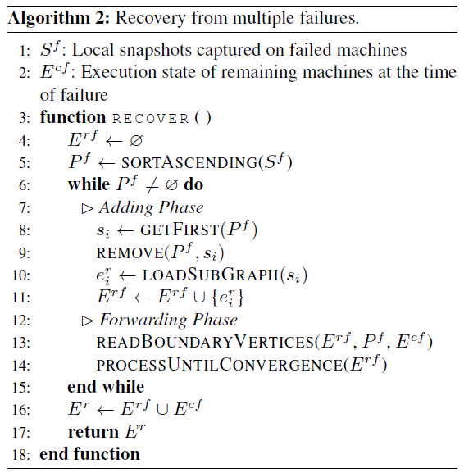

Slide 72
Multiple Failure
1
∞
1
1
0
 | C₀ |  |  | C₁ |  |  | C₂
Step | v₀ | v₁ | v₂ | v₃ | v₄ | v₅ | v₆ | v₇ | v₈
t₁ | 0 | ∞ | ∞ | ∞ | ∞ | ∞ | ∞ | ∞ | ∞
t₂ | 0 | 10 | 1 | ∞ | ∞ | ∞ | ∞ | ∞ | ∞
t₃ | 0 | 10 | 1 | 2 | ∞ | ∞ | 11 | ∞ | ∞
t₄ | 0 | 7 | 1 | 2 | 3 | ∞ | 11 | 12 | ∞
t₅ | 0 | 4 | 1 | 2 | 3 | 4 | 8 | 12 | 13
t₆ | 0 | 4 | 1 | 2 | 3 | 4 | 5 | 9 | 5
t₇
t₈
5
∞
2
1
10
∞
∞
∞
1
1
1
∞
1
1
2
0
3
2
4
3
4
4
4
5
5
9

Slide 73
Multiple Failure
1
1
1
1
0
 | C₀ |  |  | C₁ |  |  | C₂
Step | v₀ | v₁ | v₂ | v₃ | v₄ | v₅ | v₆ | v₇ | v₈
t₁ | 0 | ∞ | ∞ | ∞ | ∞ | ∞ | ∞ | ∞ | ∞
t₂ | 0 | 10 | 1 | ∞ | ∞ | ∞ | ∞ | ∞ | ∞
t₃ | 0 | 10 | 1 | 2 | ∞ | ∞ | 11 | ∞ | ∞
t₄ | 0 | 7 | 1 | 2 | 3 | ∞ | 11 | 12 | ∞
t₅ | 0 | 4 | 1 | 2 | 3 | 4 | 8 | 12 | 13
t₆ | 0 | 4 | 1 | 2 | 3 | 4 | 5 | 9 | 5
t₇
t₈
5
∞
2
1
10
10
∞
∞
1
1
1
∞
1
1
2
0
3
2
4
3
4
4
4
5
5
9

Slide 74
Multiple Failure
1
1
1
1
0
 | C₀ |  |  | C₁ |  |  | C₂
Step | v₀ | v₁ | v₂ | v₃ | v₄ | v₅ | v₆ | v₇ | v₈
t₁ | 0 | ∞ | ∞ | ∞ | ∞ | ∞ | ∞ | ∞ | ∞
t₂ | 0 | 10 | 1 | ∞ | ∞ | ∞ | ∞ | ∞ | ∞
t₃ | 0 | 10 | 1 | 2 | ∞ | ∞ | 11 | ∞ | ∞
t₄ | 0 | 7 | 1 | 2 | 3 | ∞ | 11 | 12 | ∞
t₅ | 0 | 4 | 1 | 2 | 3 | 4 | 8 | 12 | 13
t₆ | 0 | 4 | 1 | 2 | 3 | 4 | 5 | 9 | 5
t₇
t₈
5
∞
2
1
10
10
∞
∞
1
1
1
∞
1
1
2
0
3
2
4
3
4
4
4
5
5
9

Slide 75
Multiple Failure
1
1
1
1
0
 | C₀ |  |  | C₁ |  |  | C₂
Step | v₀ | v₁ | v₂ | v₃ | v₄ | v₅ | v₆ | v₇ | v₈
t₁ | 0 | ∞ | ∞ | ∞ | ∞ | ∞ | ∞ | ∞ | ∞
t₂ | 0 | 10 | 1 | ∞ | ∞ | ∞ | ∞ | ∞ | ∞
t₃ | 0 | 10 | 1 | 2 | ∞ | ∞ | 11 | ∞ | ∞
t₄ | 0 | 7 | 1 | 2 | 3 | ∞ | 11 | 12 | ∞
t₅ | 0 | 4 | 1 | 2 | 3 | 4 | 8 | 12 | 13
t₆ | 0 | 4 | 1 | 2 | 3 | 4 | 5 | 9 | 5
t₇
t₈
5
2
2
1
10
10
∞
∞
1
1
1
∞
1
1
2
0
3
2
4
3
4
4
4
5
5
9

Slide 76
Multiple Failure
1
1
1
1
0
 | C₀ |  |  | C₁ |  |  | C₂
Step | v₀ | v₁ | v₂ | v₃ | v₄ | v₅ | v₆ | v₇ | v₈
t₁ | 0 | ∞ | ∞ | ∞ | ∞ | ∞ | ∞ | ∞ | ∞
t₂ | 0 | 10 | 1 | ∞ | ∞ | ∞ | ∞ | ∞ | ∞
t₃ | 0 | 10 | 1 | 2 | ∞ | ∞ | 11 | ∞ | ∞
t₄ | 0 | 7 | 1 | 2 | 3 | ∞ | 11 | 12 | ∞
t₅ | 0 | 4 | 1 | 2 | 3 | 4 | 8 | 12 | 13
t₆ | 0 | 4 | 1 | 2 | 3 | 4 | 5 | 9 | 5
t₇
t₈
5
2
2
1
10
7
3
3
1
1
1
∞
1
1
2
0
3
2
4
3
4
4
4
5
5
9

Slide 77
Multiple Failure
1
1
1
1
0
 | C₀ |  |  | C₁ |  |  | C₂
Step | v₀ | v₁ | v₂ | v₃ | v₄ | v₅ | v₆ | v₇ | v₈
t₁ | 0 | ∞ | ∞ | ∞ | ∞ | ∞ | ∞ | ∞ | ∞
t₂ | 0 | 10 | 1 | ∞ | ∞ | ∞ | ∞ | ∞ | ∞
t₃ | 0 | 10 | 1 | 2 | ∞ | ∞ | 11 | ∞ | ∞
t₄ | 0 | 7 | 1 | 2 | 3 | ∞ | 11 | 12 | ∞
t₅ | 0 | 4 | 1 | 2 | 3 | 4 | 8 | 12 | 13
t₆ | 0 | 4 | 1 | 2 | 3 | 4 | 5 | 9 | 5
t₇
t₈
5
2
2
1
10
4
3
3
1
1
1
4
1
1
2
0
3
2
4
3
4
4
4
5
5
9

Slide 78
Multiple Failure
1
1
1
1
0
 | C₀ |  |  | C₁ |  |  | C₂
Step | v₀ | v₁ | v₂ | v₃ | v₄ | v₅ | v₆ | v₇ | v₈
t₁ | 0 | ∞ | ∞ | ∞ | ∞ | ∞ | ∞ | ∞ | ∞
t₂ | 0 | 10 | 1 | ∞ | ∞ | ∞ | ∞ | ∞ | ∞
t₃ | 0 | 10 | 1 | 2 | ∞ | ∞ | 11 | ∞ | ∞
t₄ | 0 | 7 | 1 | 2 | 3 | ∞ | 11 | 12 | ∞
t₅ | 0 | 4 | 1 | 2 | 3 | 4 | 8 | 12 | 13
t₆ | 0 | 4 | 1 | 2 | 3 | 4 | 5 | 9 | 5
t₇
t₈
5
2
2
1
10
4
3
3
1
1
1
4
1
1
2
0
3
2
4
3
4
4
4
5
5
9

Slide 79
EVALUATION

Slide 80
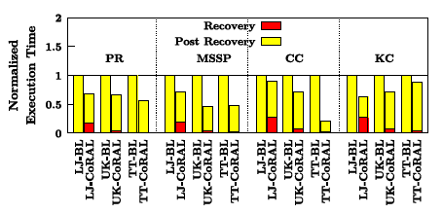
EVALUATION: Single Failure

Slide 81
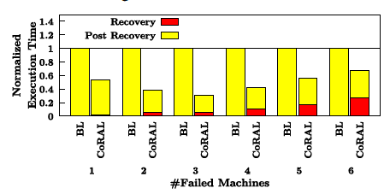
EVALUATION: Multiple Failure

Slide 82
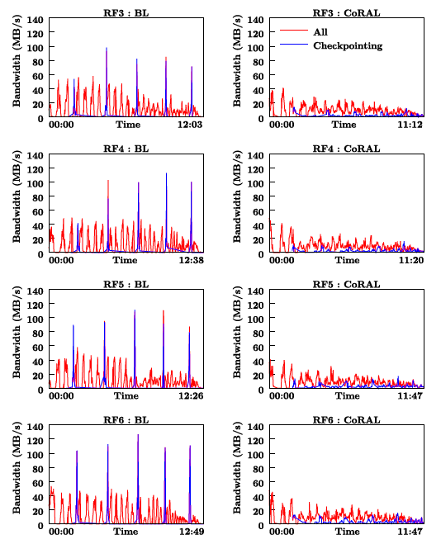
EVALUATION

Slide 83


Slide 84
 | C₀ |  |  | C₁ |  |  | C₂
Step | v₀ | v₁ | v₂ | v₃ | v₄ | v₅ | v₆ | v₇ | v₈
t₁ | 0 | ∞ | ∞ | ∞ | ∞ | ∞ | ∞ | ∞ | ∞
t₂
t₃
t₄
t₅
t₆
t₇
t₈
∞
∞
∞
0
∞
∞
∞
∞
∞
∞
∞
∞
∞
∞

Slide 85
 | C₀ |  |  | C₁ |  |  | C₂
Step | v₀ | v₁ | v₂ | v₃ | v₄ | v₅ | v₆ | v₇ | v₈
t₁ | 0 | ∞ | ∞ | ∞ | ∞ | ∞ | ∞ | ∞ | ∞
t₂ | 0 | 10 | 1 | ∞ | ∞ | ∞ | ∞ | ∞ | ∞
t₃
t₄
t₅
t₆
t₇
t₈
1
1
∞
0
∞
∞
10
∞
∞
∞
10
∞
∞
∞

Slide 86
 | C₀ |  |  | C₁ |  |  | C₂
Step | v₀ | v₁ | v₂ | v₃ | v₄ | v₅ | v₆ | v₇ | v₈
t₁ | 0 | ∞ | ∞ | ∞ | ∞ | ∞ | ∞ | ∞ | ∞
t₂ | 0 | 10 | 1 | ∞ | ∞ | ∞ | ∞ | ∞ | ∞
t₃
t₄
t₅
t₆
t₇
t₈
1
1
∞
0
∞
∞
10
∞
∞
∞
10
∞
∞
∞

Slide 87
 | C₀ |  |  | C₁ |  |  | C₂
Step | v₀ | v₁ | v₂ | v₃ | v₄ | v₅ | v₆ | v₇ | v₈
t₁ | 0 | ∞ | ∞ | ∞ | ∞ | ∞ | ∞ | ∞ | ∞
t₂ | 0 | 10 | 1 | ∞ | ∞ | ∞ | ∞ | ∞ | ∞
t₃ | 0 | 10 | 1 | 2 | ∞ | ∞ | 11 | ∞ | ∞
t₄
t₅
t₆
t₇
t₈
1
1
2
0
∞
∞
10
∞
∞
∞
10
11
∞
∞

Slide 88
 | C₀ |  |  | C₁ |  |  | C₂
Step | v₀ | v₁ | v₂ | v₃ | v₄ | v₅ | v₆ | v₇ | v₈
t₁ | 0 | ∞ | ∞ | ∞ | ∞ | ∞ | ∞ | ∞ | ∞
t₂ | 0 | 10 | 1 | ∞ | ∞ | ∞ | ∞ | ∞ | ∞
t₃ | 0 | 10 | 1 | 2 | ∞ | ∞ | 11 | ∞ | ∞
t₄ | 0 | 10 | 1 | 2 | 3 | ∞ | 11 | 12 | ∞
t₅
t₆
t₇
t₈
1
1
2
0
3
∞
10
∞
∞
∞
10
11
∞
12

Slide 89
 | C₀ |  |  | C₁ |  |  | C₂
Step | v₀ | v₁ | v₂ | v₃ | v₄ | v₅ | v₆ | v₇ | v₈
t₁ | 0 | ∞ | ∞ | ∞ | ∞ | ∞ | ∞ | ∞ | ∞
t₂ | 0 | 10 | 1 | ∞ | ∞ | ∞ | ∞ | ∞ | ∞
t₃ | 0 | 10 | 1 | 2 | ∞ | ∞ | 11 | ∞ | ∞
t₄ | 0 | 10 | 1 | 2 | 3 | ∞ | 11 | 12 | ∞
t₅ | 0 | 10 | 1 | 2 | 3 | 4 | 11 | 12 | 13
t₆
t₇
t₈
1
1
2
0
3
∞
10
∞
4
4
10
11
13
12

Slide 90
 | C₀ |  |  | C₁ |  |  | C₂
Step | v₀ | v₁ | v₂ | v₃ | v₄ | v₅ | v₆ | v₇ | v₈
t₁ | 0 | ∞ | ∞ | ∞ | ∞ | ∞ | ∞ | ∞ | ∞
t₂ | 0 | 10 | 1 | ∞ | ∞ | ∞ | ∞ | ∞ | ∞
t₃ | 0 | 10 | 1 | 2 | ∞ | ∞ | 11 | ∞ | ∞
t₄ | 0 | 10 | 1 | 2 | 3 | ∞ | 11 | 12 | ∞
t₅ | 0 | 10 | 1 | 2 | 3 | 4 | 11 | 12 | 13
t₆ | 0 | 10 | 1 | 2 | 3 | 4 | 5 | 12 | 5
t₇
t₈
1
1
2
0
3
∞
10
∞
4
4
10
5
5
12

Slide 91
 | C₀ |  |  | C₁ |  |  | C₂
Step | v₀ | v₁ | v₂ | v₃ | v₄ | v₅ | v₆ | v₇ | v₈
t₁ | 0 | ∞ | ∞ | ∞ | ∞ | ∞ | ∞ | ∞ | ∞
t₂ | 0 | 10 | 1 | ∞ | ∞ | ∞ | ∞ | ∞ | ∞
t₃ | 0 | 10 | 1 | 2 | ∞ | ∞ | 11 | ∞ | ∞
t₄ | 0 | 10 | 1 | 2 | 3 | ∞ | 11 | 12 | ∞
t₅ | 0 | 10 | 1 | 2 | 3 | 4 | 11 | 12 | 13
t₆ | 0 | 10 | 1 | 2 | 3 | 4 | 5 | 12 | 5
t₇ | 0 | 10 | 1 | 2 | 3 | 4 | 5 | 6 | 5
t₈
1
1
2
0
3
∞
10
∞
4
4
10
5
5
6

Slide 92
 | C₀ |  |  | C₁ |  |  | C₂
Step | v₀ | v₁ | v₂ | v₃ | v₄ | v₅ | v₆ | v₇ | v₈
t₁ | 0 | ∞ | ∞ | ∞ | ∞ | ∞ | ∞ | ∞ | ∞
t₂ | 0 | 10 | 1 | ∞ | ∞ | ∞ | ∞ | ∞ | ∞
t₃ | 0 | 10 | 1 | 2 | ∞ | ∞ | 11 | ∞ | ∞
t₄ | 0 | 10 | 1 | 2 | 3 | ∞ | 11 | 12 | ∞
t₅ | 0 | 10 | 1 | 2 | 3 | 4 | 11 | 12 | 13
t₆ | 0 | 10 | 1 | 2 | 3 | 4 | 5 | 12 | 5
t₇ | 0 | 10 | 1 | 2 | 3 | 4 | 5 | 6 | 5
t₈
1
1
2
0
3
∞
10
∞
4
4
10
5
5
6

Slide 93
 | C₀ |  |  | C₁ |  |  | C₂
Step | v₀ | v₁ | v₂ | v₃ | v₄ | v₅ | v₆ | v₇ | v₈
t₁ | 0 | ∞ | ∞ | ∞ | ∞ | ∞ | ∞ | ∞ | ∞
t₂ | 0 | 10 | 1 | ∞ | ∞ | ∞ | ∞ | ∞ | ∞
t₃ | 0 | 10 | 1 | 2 | ∞ | ∞ | 11 | ∞ | ∞
t₄ | 0 | 10 | 1 | 2 | 3 | ∞ | 11 | 12 | ∞
t₅ | 0 | 10 | 1 | 2 | 3 | 4 | 11 | 12 | 13
t₆ | 0 | 10 | 1 | 2 | 3 | 4 | 5 | 12 | 5
t₇ | 0 | 10 | 1 | 2 | 3 | 4 | 5 | 6 | 5
t₈
1
1
2
0
3
2
10
3
4
4
10
5
5
6

Slide 94
 | C₀ |  |  | C₁ |  |  | C₂
Step | v₀ | v₁ | v₂ | v₃ | v₄ | v₅ | v₆ | v₇ | v₈
t₁ | 0 | ∞ | ∞ | ∞ | ∞ | ∞ | ∞ | ∞ | ∞
t₂ | 0 | 10 | 1 | ∞ | ∞ | ∞ | ∞ | ∞ | ∞
t₃ | 0 | 10 | 1 | 2 | ∞ | ∞ | 11 | ∞ | ∞
t₄ | 0 | 10 | 1 | 2 | 3 | ∞ | 11 | 12 | ∞
t₅ | 0 | 10 | 1 | 2 | 3 | 4 | 11 | 12 | 13
t₆ | 0 | 10 | 1 | 2 | 3 | 4 | 5 | 12 | 5
t₇ | 0 | 10 | 1 | 2 | 3 | 4 | 5 | 6 | 5
t₈ | 0 | 4 | 1 | 2 | 3 | 4 | 5 | 6 | 5
1
1
2
0
3
2
4
3
4
4
10
5
5
6

